Slide 1

ESCUELA ACADÉMICO PROFESIONAL DE INGENIERÍA DE SISTEMAS E INFORMÁTICA
PROYECTO DE INVESTIGACION
INGENIERIA SOFTWARE III
APLICACIÓN WEB USANDO ANGULAR JS PARA EL SISTEMA DE VENTAS DE LA EMPRESA MATSERVI S.A.
PRESENTADO POR:
EDWIN BRAVO SANCHEZ
Puchuri Ñahui guido
Funes mantilla Pierre

Slide 2

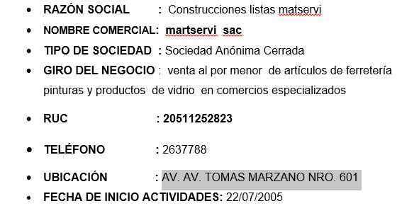
DIAGNOSTICO DE LA EMPRESA

Slide 3
INTRODUCCION
La empresa Matservi con ruc 20511252823 ubicada en la av. tomas marzano nro. 601 del distrito de Surquillo.
En la actualidad se dedica a la compra y ventas de artículos de ferretería de varias marcas y modelos en general con el fin de brindar un servicio completamente diferente para el beneficio de sus clientes
A medida que la tecnología evoluciona la sociedad se va adaptando día a día Las aplicaciones web tiene una gran ventaja y es cualquier dispositivo con cualquier sistema operativo que posee un navegador web es capaz de hacer uso una aplicación web.
En el siguiente proyecto hará uso de patrón de desarrollo Mvc (modelo –vista-controlador) implementado en java script llamado angular js desarrollado por Google, muy ligero y potente,

Slide 4
DESCRIPCION DEL PROBLEMA
La empresa Matservi para mejor el manejo de sus sistemas ventas ha decidido hacer una aplicación web en angular js para sus sistemas de ventas ya que todos sus reportes son de formas manual utilizando una herramienta de Excel ya que esto con lleva a una demora tiempo en el momento que necesita hacer reportes.

Slide 5
OBJETIVO GENERAL
Aplicación web de angular js en el sistema de ventas de la empresa Matservi
OBJETIVO ESPECIFICO
Realizar consultas de modo tipo tabla mantenimiento de empleados, cliente y proveedores mediante el angular js , permitiendo validar sus campos sin tener que recargar la página,

Slide 6
¿Qué es?
Angular JS es el nombre que recibe el framework de JS creado por empleados de Google, lanzado en Octubre de 2010, el framework se basa en el patrón MVC (Model, View, Controller), con el objetivo de separar las capas de presentación, lógica y componentes de una aplicación.
Se concibió con los siguientes objetivos en mente:
Desacoplar la manipulación del DOM de la lógica de aplicación
Desacoplar el lado cliente del lado servidor en una aplicación
Proveer estructura para el desarrollo de una aplicación

Slide 7
Angular js
Que es un angular js : Es una técnica de lado cliente ,un framework JavaScript opensourse desarrollado por Google utilizado principalmente para crear aplicaciones web de una sola página funciona con las tecnologías web más asentadas a lo largo del tiempo (HTML ,CSS y JavaScript ) para hacer el desarrollo de aplicaciones web más fácil y rápido que nunca .El código fuente de Angular está disponible gratuitamente en Github baja la licencia MIT
Angular permite construir aplicaciones web modernas e interactivas mediante el nivel de abstracción entre el desarrollador y las tareas de desarrollo de aplicación web más comunes

Slide 8

Plataforma del angular js
Podemos encontrar una amplia variedad de páginas programadas en angular js que usamos nuestro día a día entre ellas encontramos virgen Mobile, Amazon, Forbes y la mayoría de páginas como gmail de google

Slide 9
Muchas Gracias !!!

